Slide 1
Coding History Management System
실행화면 중간 점검

Slide 2
화면 구조
실행화면 중간 점검

Slide 3
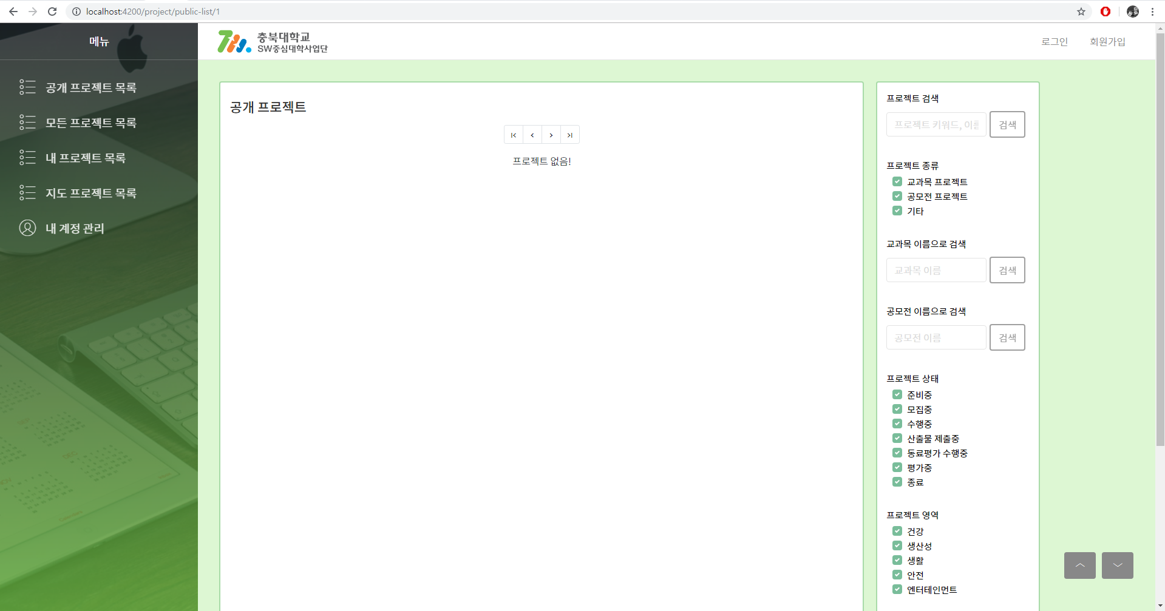
화면 구조
메뉴 목록
(권한이 없는 경우, 눌러도 무작동)
(ex) 학생 사용자가 지도 프로젝트를 눌렀을 시, 작동 안함.
상단 바 (로그인, 회원가입, 로그아웃)
컨텐츠

Slide 4
상태 바의 상태 변경
● 로그인 전(로그아웃 상태)
● 로그인 후

Slide 5
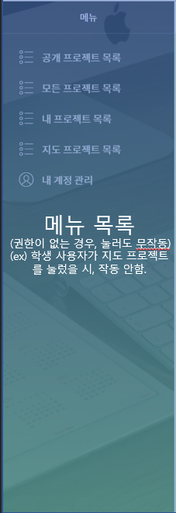
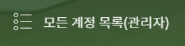
메뉴 설명
공개 프로젝트 목록 : 공개된 프로젝트 목록을 보여줌.
(권한 : 외부 사용자를 포함한 모든 사용자)
모든 프로젝트 목록 : 모든 프로젝트 목록을 보여줌.
(권한 : 학생, 멘토, 지도교수, 관리자)
내 프로젝트 목록 : 자신이 참여 & 생성한 프로젝트 목록을 보여줌.
(권한 : 학생)
지도 프로젝트 목록 : 지도하고 있는 프로젝트 목록을 보여줌.
(권한 : 멘토, 지도교수)
내 계정 관리 : 자신의 계정정보를 조회 & 수정함.
(권한 : 학생, 멘토, 지도교수, 관리자)
모든 계정 관리 : 모든 계정정보를 조회 & 수정 & 삭제함.
(권한 : 관리자)
△ 해당 메뉴는 관리자에게만 보여줌

Slide 6
처음 화면
실행화면 중간 점검

Slide 7
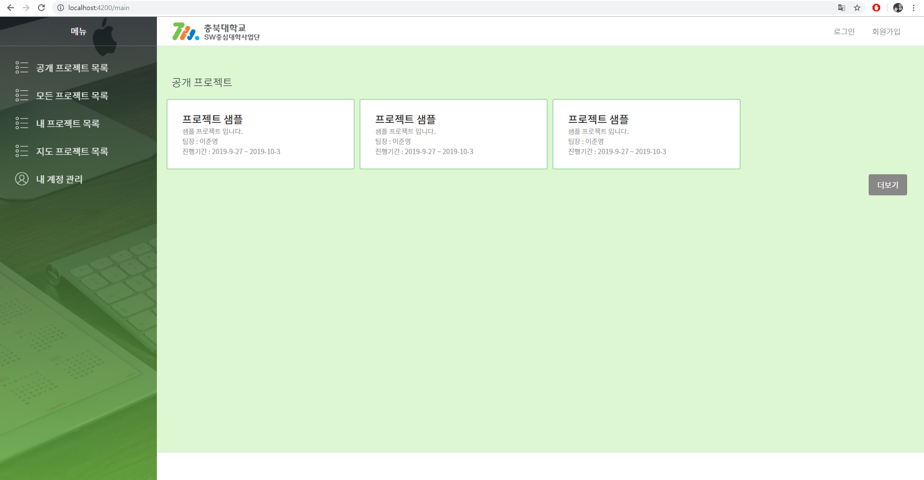
처음 화면 (/main, /)
프로젝트 상세보기 이동
로그인 화면 이동
회원가입 화면 이동
공개 프로젝트 목록 이동

Slide 8
로그인/로그아웃 부분
실행화면 중간 점검

Slide 9
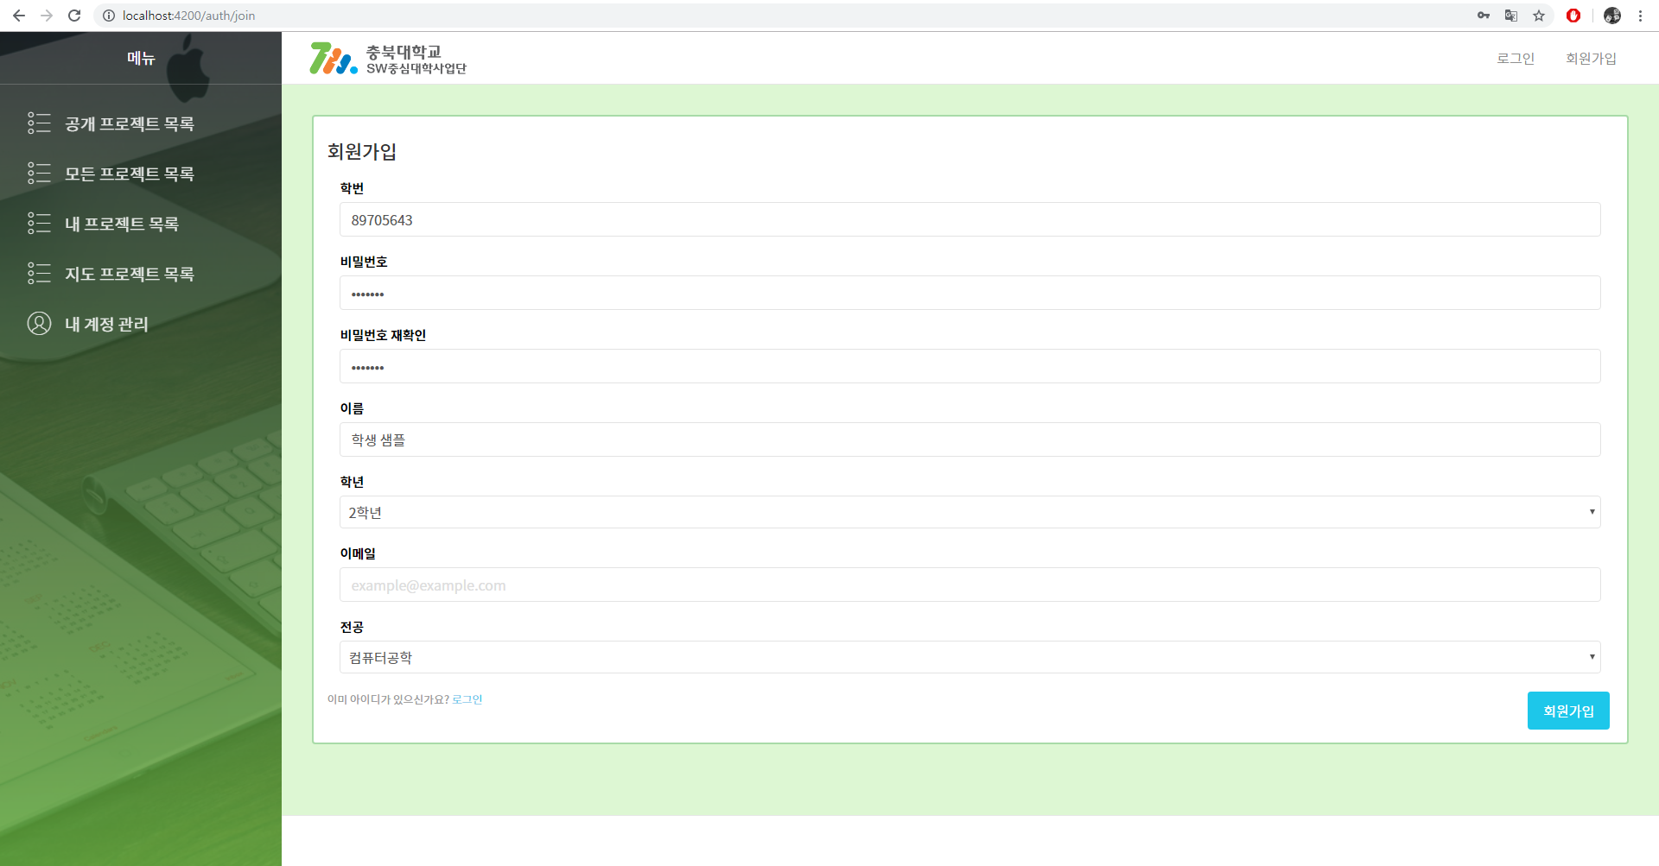
회원가입 (/auth/join)

Slide 10
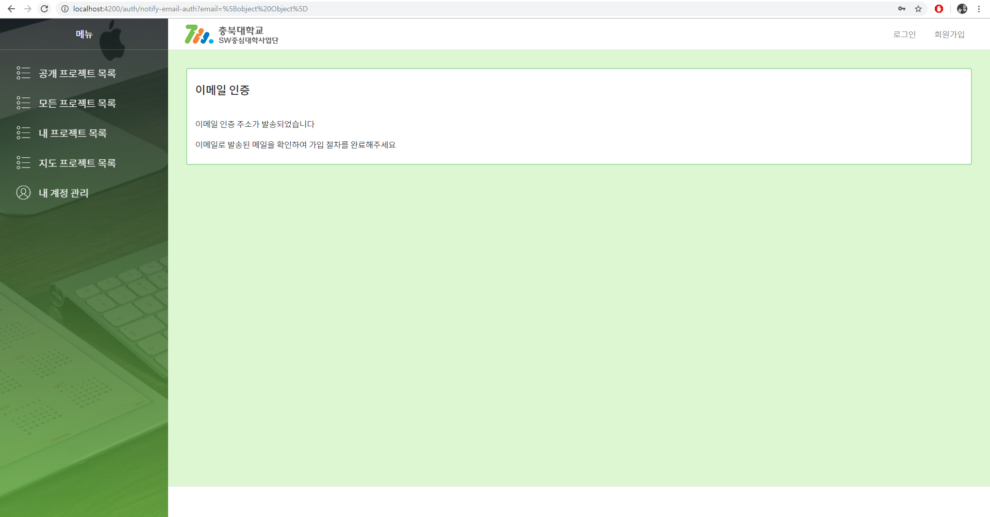
이메일 인증 화면1(/auth/notify-email-auth?email)
- 회원가입 후, 이메일 인증 화면으로 이동된다.

Slide 11
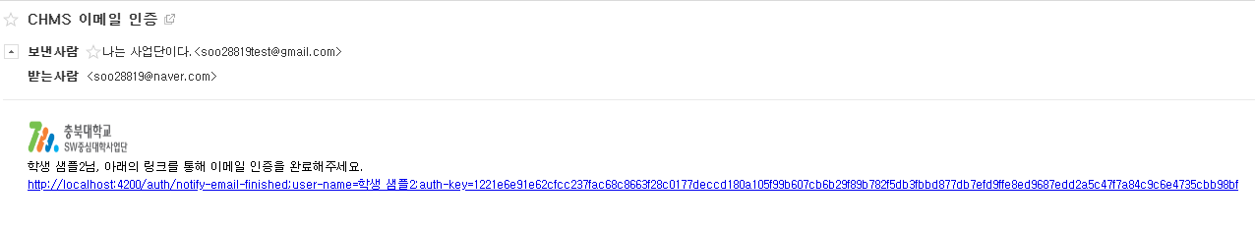
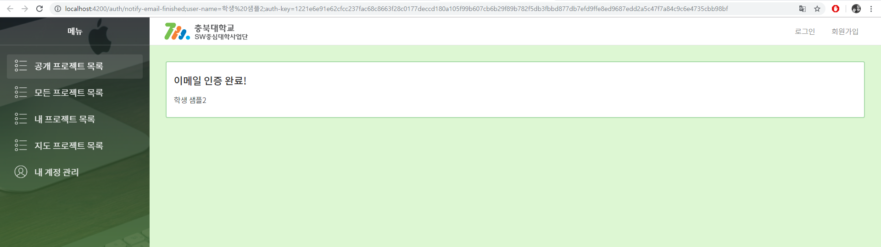
이메일 인증 화면2(/auth/notify-email-finished)
- 이메일 주소로 인증 주소를 포함한 메일이 전송된다.
- 인증 주소로 이동시 이메일 인증 완료 화면이 나타나며 인증이 완료된다.

Slide 12
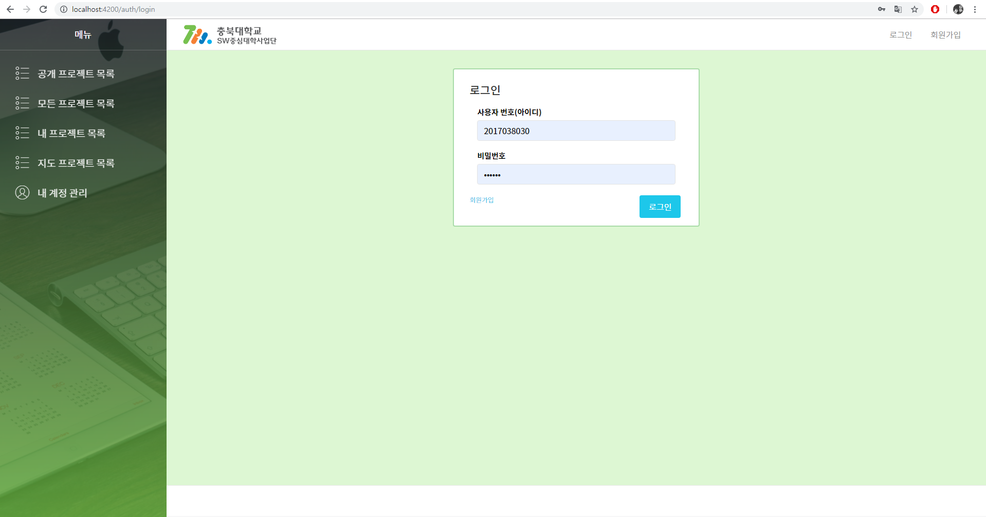
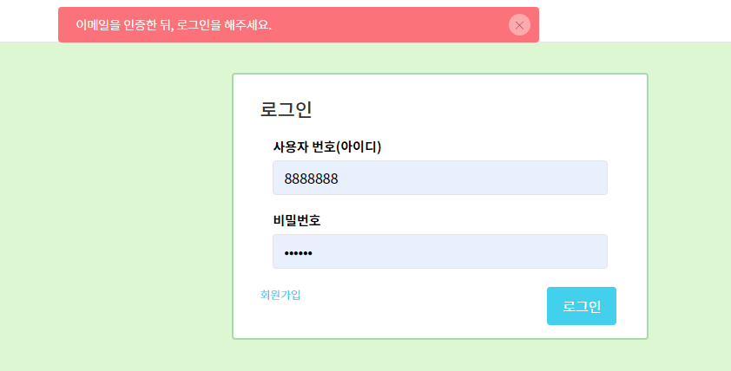
로그인 (/auth/login)
- 인증이 완료된 후, 로그인을 할 수 있게 된다.
(멘토나 지도교수 사용자의 경우 인증이 불필요하다.)
- 인증을 하지 않을 경우, 경고 알람이 뜨며 로그인이 진행되지 않는다.

Slide 13
프로젝트 목록
실행화면 중간 점검

Slide 14
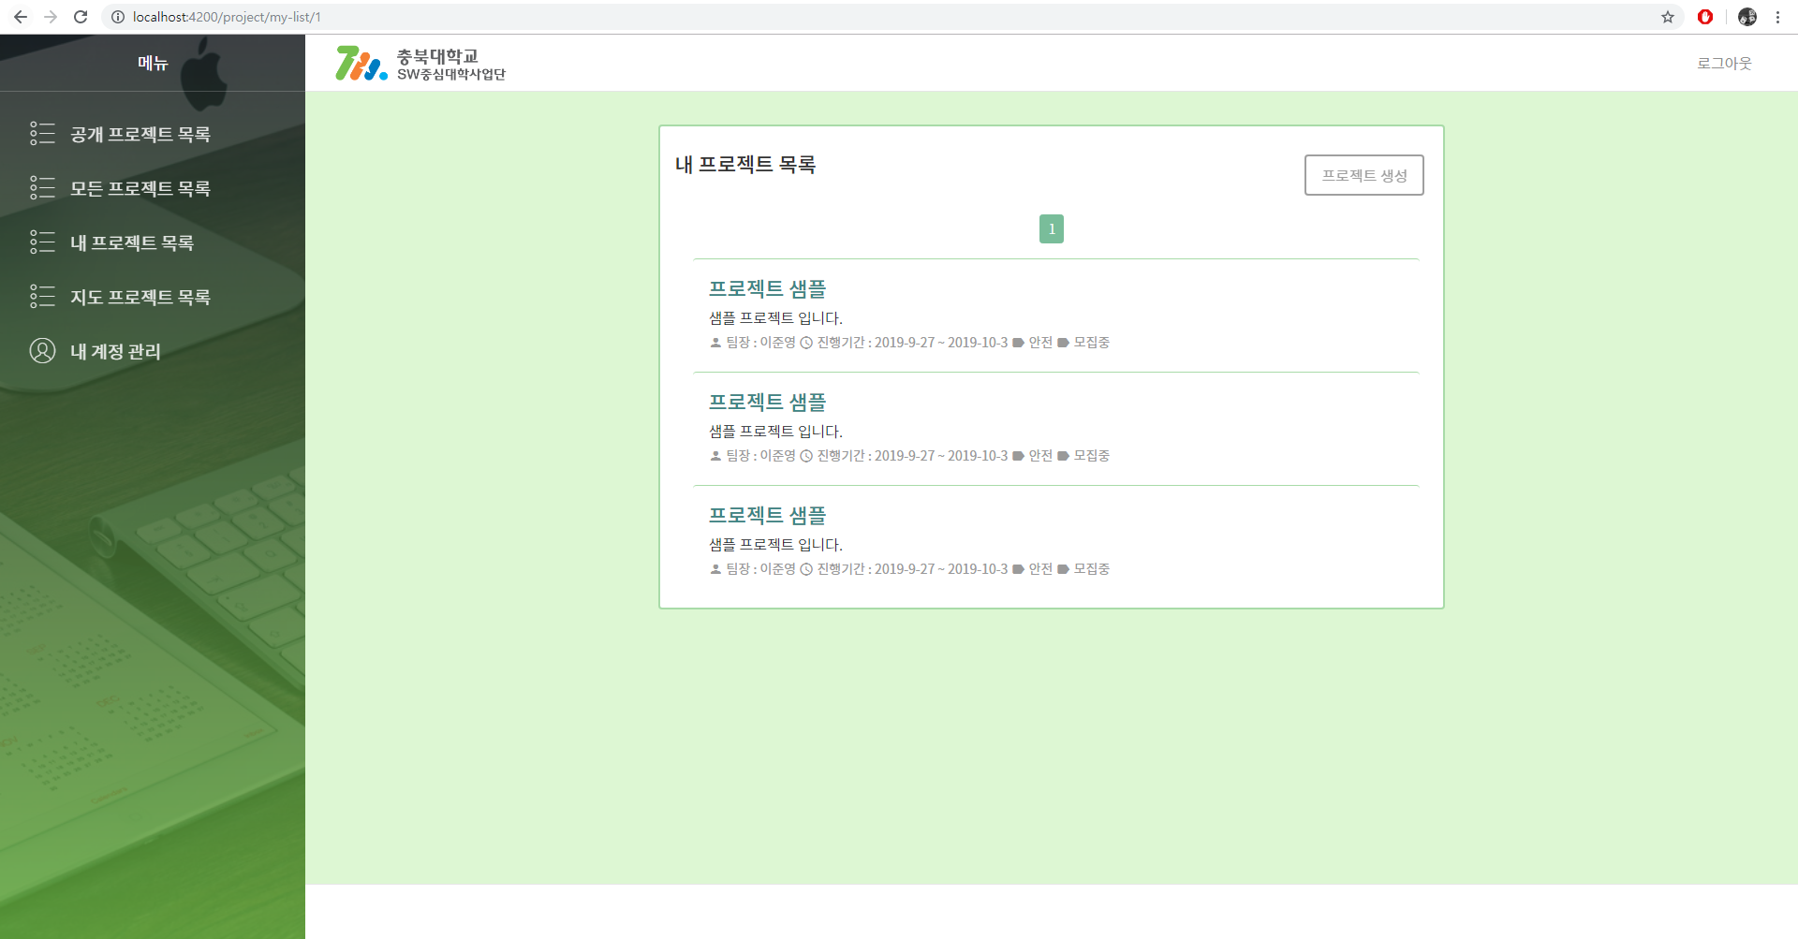
내 프로젝트 목록 (/project/my-list/:page)
프로젝트 상세보기로 이동
- 학생으로 로그인 시, 내 프로젝트 목록으로 이동한다.
프로젝트 생성으로 이동

Slide 15
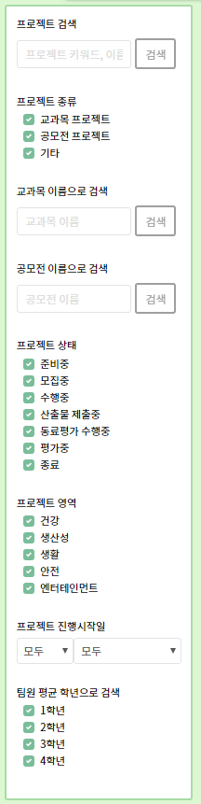
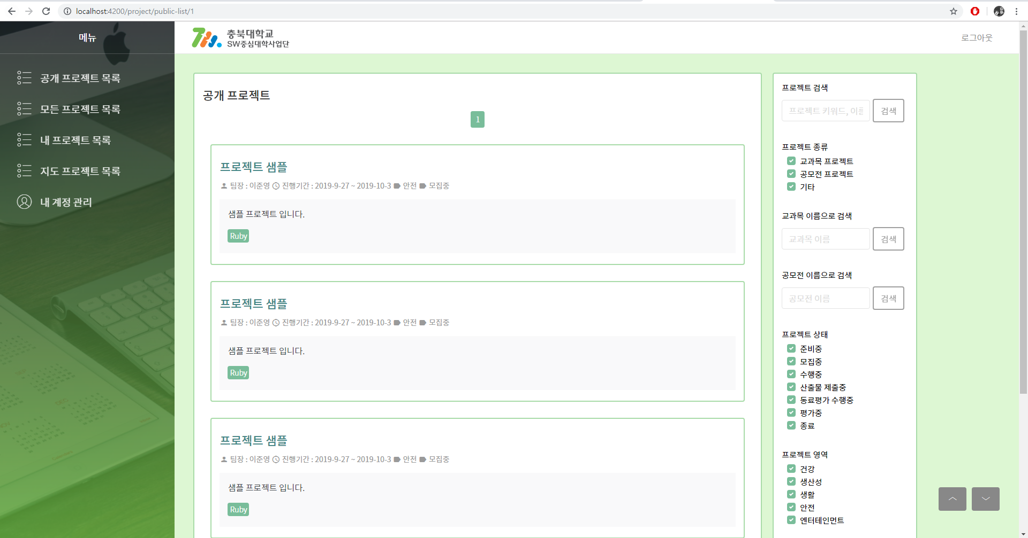
공개 프로젝트 목록 (/project/public-list/:page)
프로젝트 상세보기로 이동
- 공개 프로젝트 목록을 볼 수 있다.

Slide 16
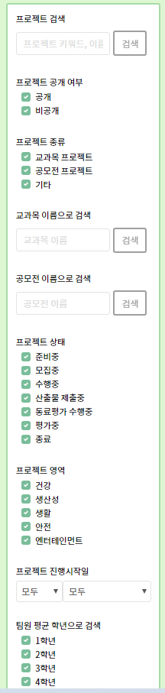
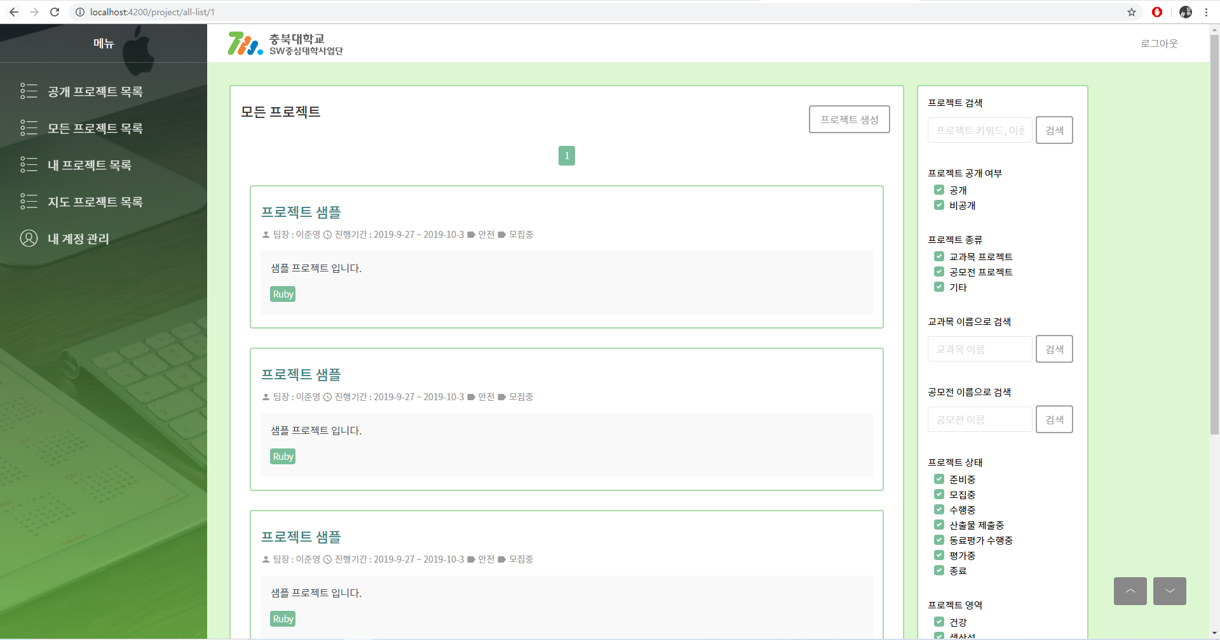
모든 프로젝트 목록 (/project/all-list/:page)
프로젝트 상세보기로 이동
프로젝트 생성으로 이동
- 모든 프로젝트 목록을 볼 수 있다.

Slide 17
프로젝트 생성
실행화면 중간 점검

Slide 18
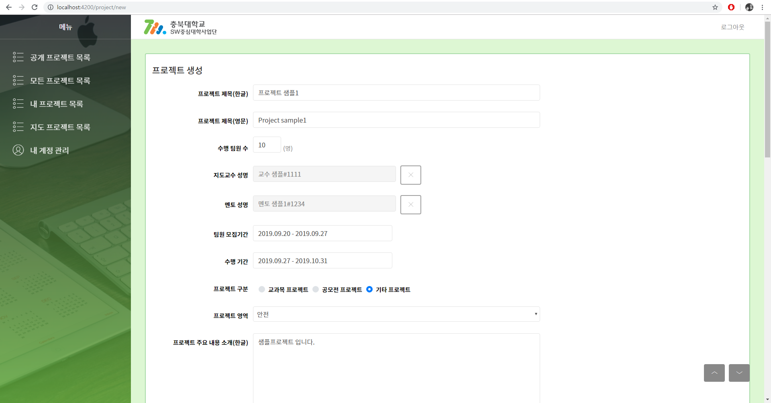
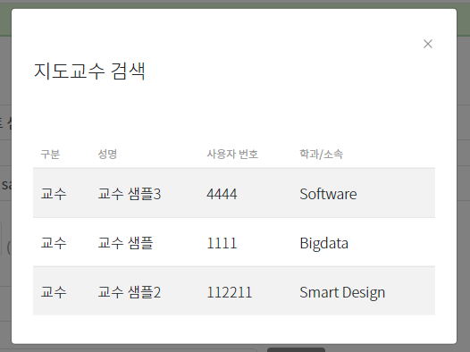
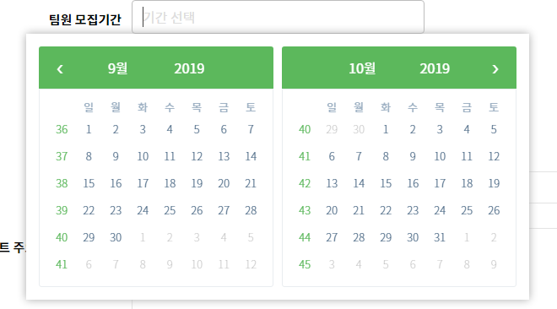
프로젝트 생성 화면1 (/project/new)

Slide 19
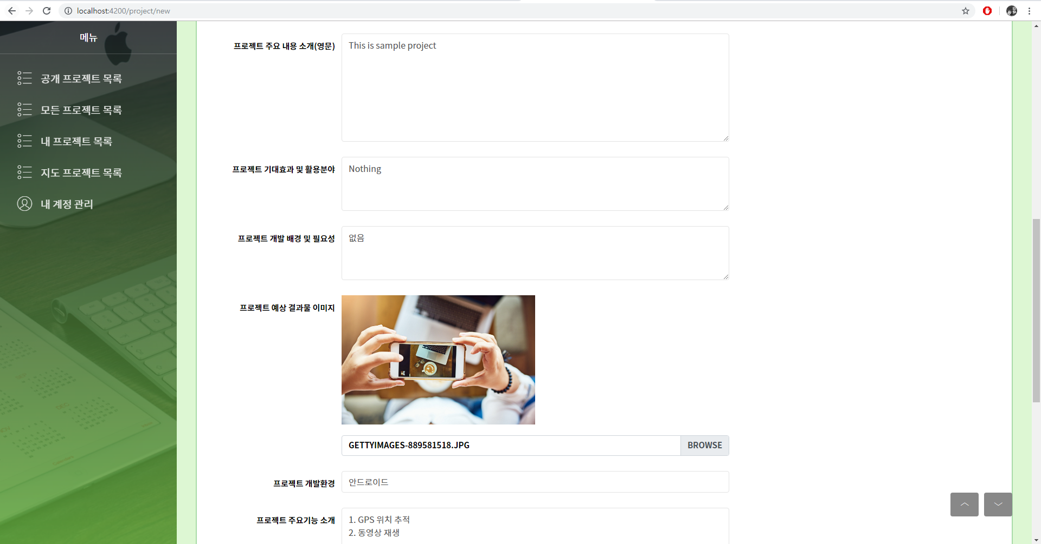
프로젝트 생성 화면2 (/project/new)

Slide 20
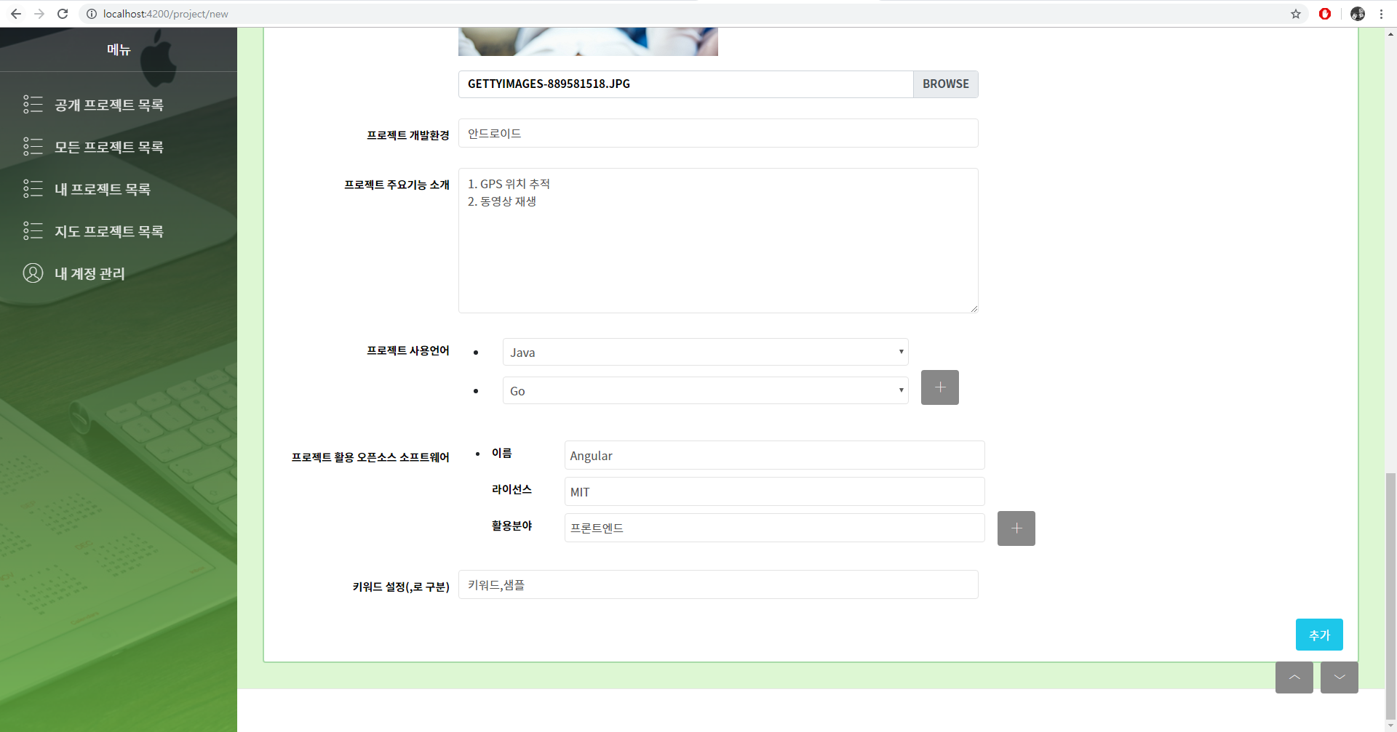
프로젝트 생성 화면3 (/project/new)

Slide 21
프로젝트 상세보기
실행화면 중간 점검

Slide 22
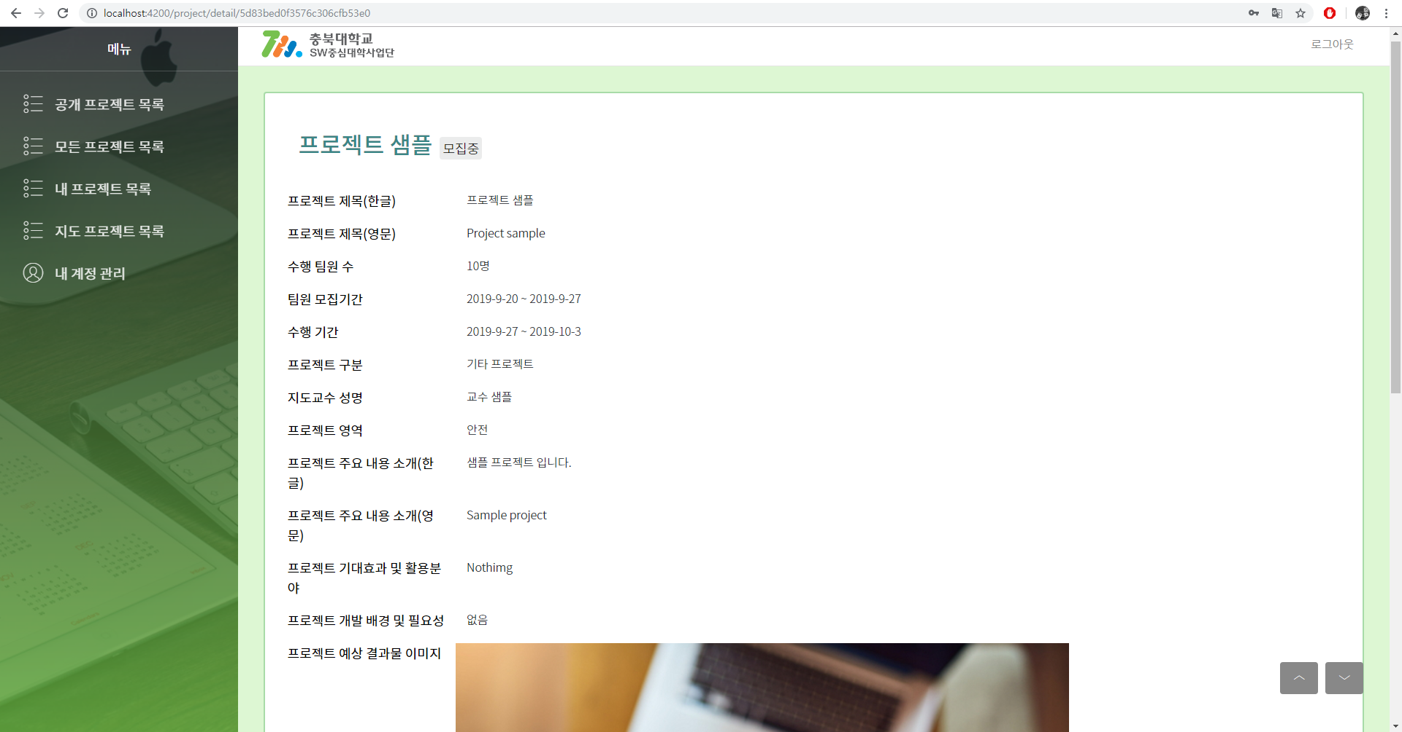
프로젝트 상세보기1 (/project/detail/:projectId)

Slide 23
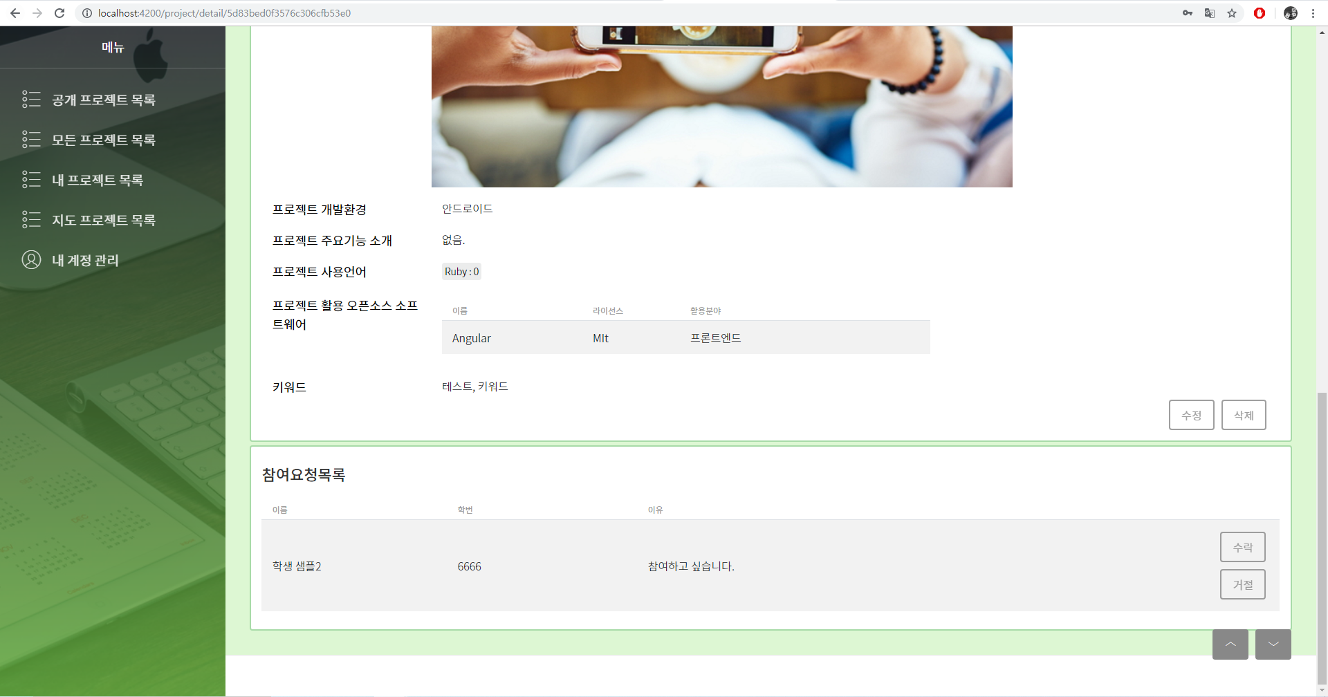
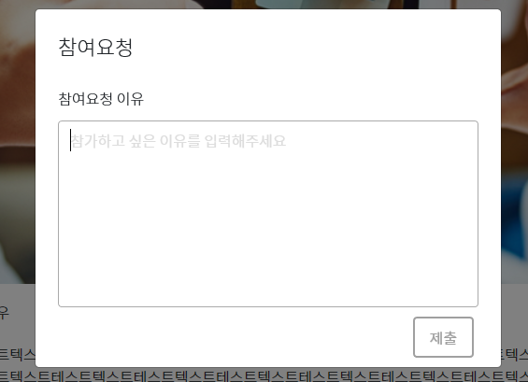
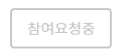
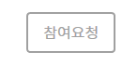
프로젝트 상세보기2 (/project/detail/:projectId)
참여요청 후
참여요청 전
팀원
팀장
수정화면으로 이동

Slide 24
프로젝트 수정
실행화면 중간 점검

Slide 25
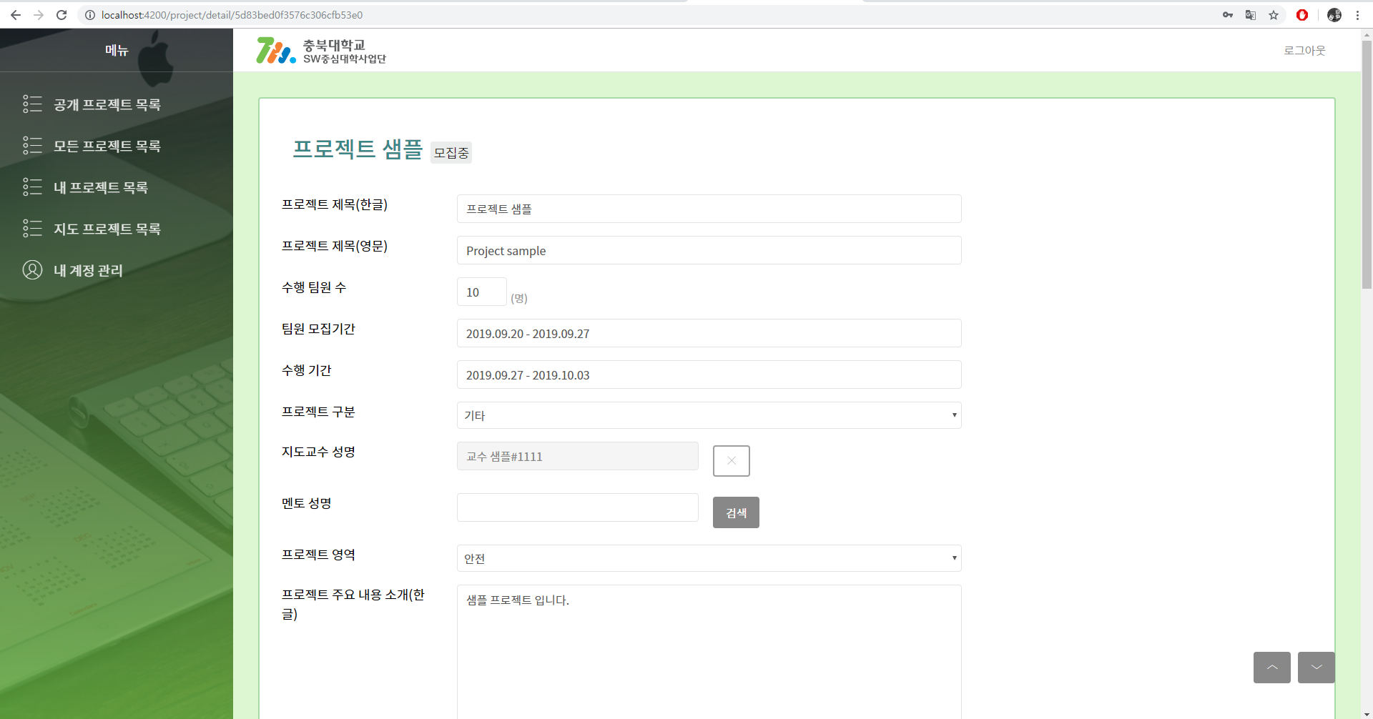
프로젝트 수정1 (/project/detail/:projectId)

Slide 26
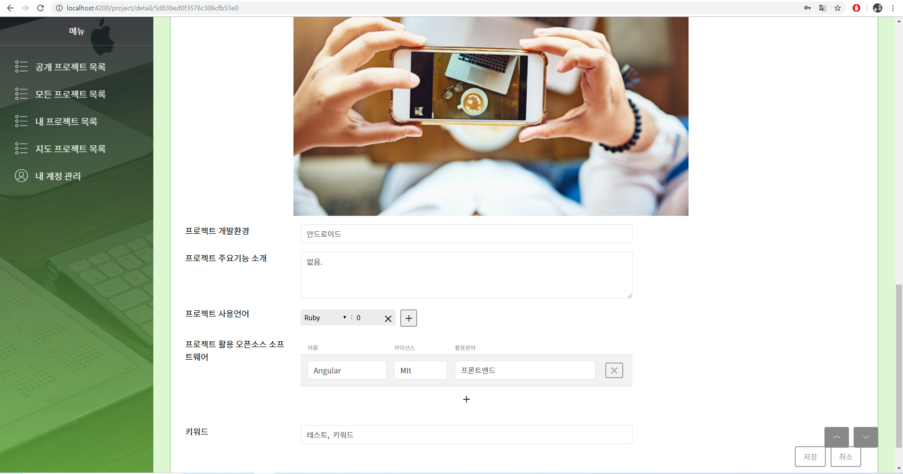
프로젝트 수정2 (/project/detail/:projectId)

Slide 27
사용자 관리 부분
실행화면 중간 점검

Slide 28
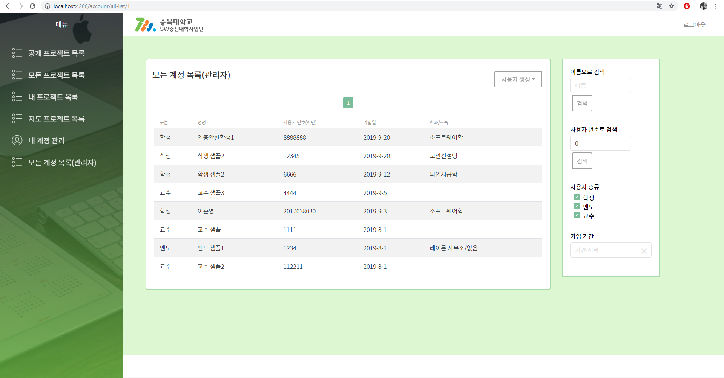
모든 계정 목록(관리자) (/account/all-list/:page)

Slide 29
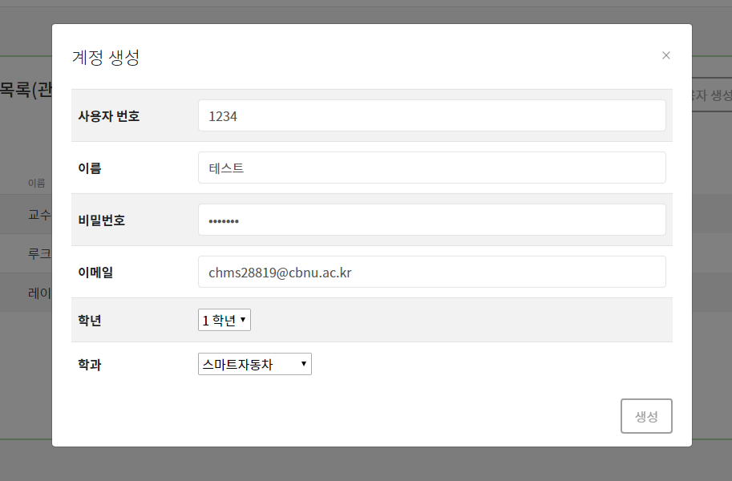
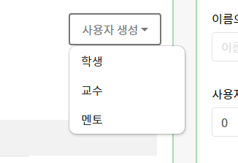
모든 계정 목록(관리자) 다이얼로그1 (/account/all-list/:page)

Slide 30
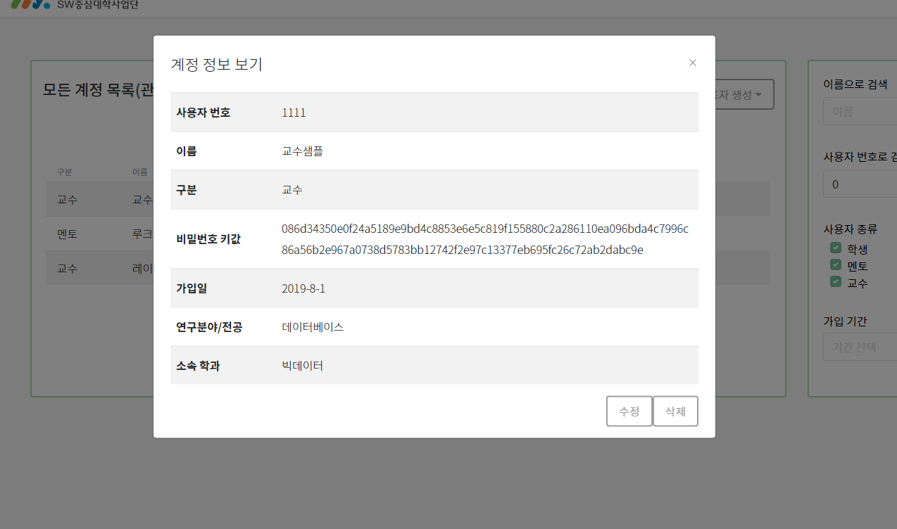
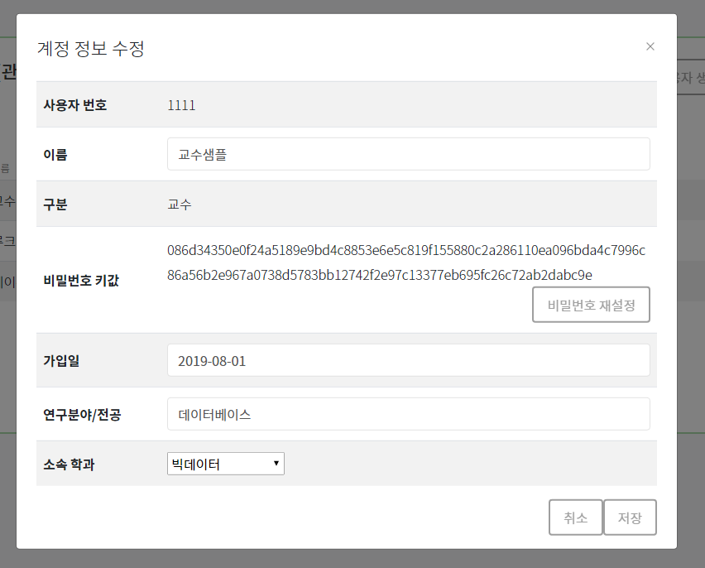
모든 계정 목록(관리자) 다이얼로그2 (/account/all-list/:page)

Slide 31
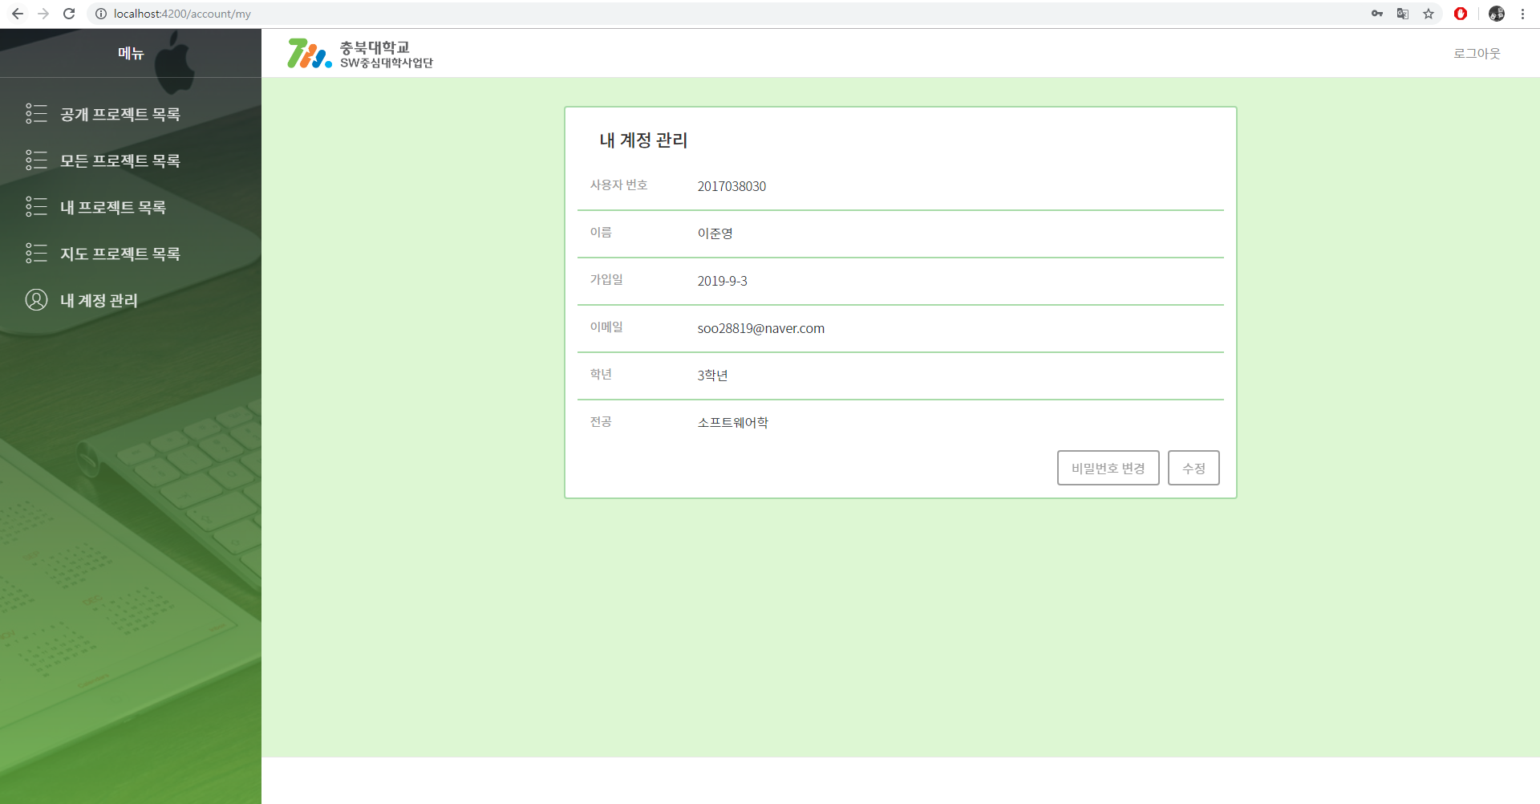
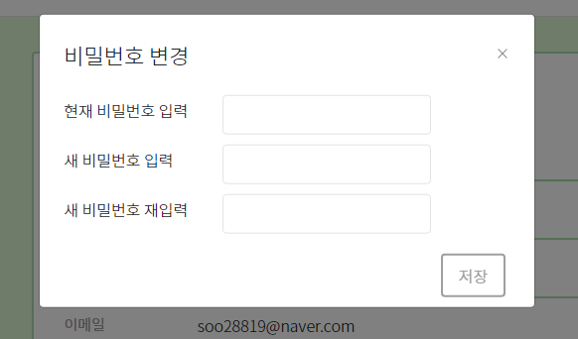
내 계정 관리 (/account/my)

Slide 32
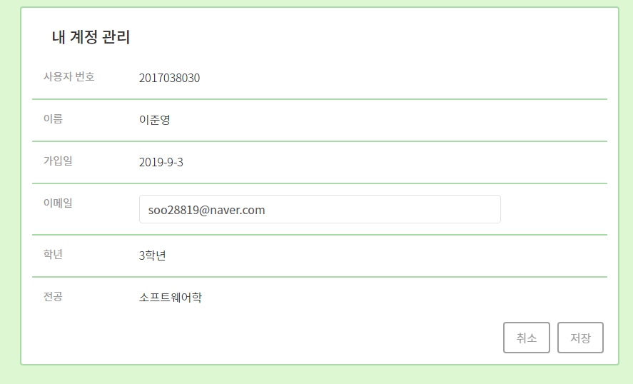
내 계정 수정 (/account/my)
수정할 수
있는 부분만 수정

